Slide 1
Tech Insight
Tech Insight 报告
CVPR 2024 — 自动驾驶研讨会
IEEE/CVF CVPR 2024 — 自动驾驶研讨会（WAD）
美国华盛顿州西雅图 · 2024 年 6 月 17 日
地点
美国华盛顿州西雅图
日期
2024 年 6 月 17 日
主题
自动驾驶 — 仿真、基础模型与鲁棒自主性

Slide 2
目录
按主题划分的报告内容
A · 仿真与基准测试
C · 感知、预测与鲁棒自主性
01
An Open-Source Simulation Ecosystem for AV Research
05
Argoverse Challenges — Scene Flow, Forecasting & Occupancy
02
Non-Reactive AV Simulation and Benchmarking
06
Towards Scalable and Robust Autonomy
B · 基础模型与规模化
03
Next-Gen AV with Foundation Models
04
Buckle Up for the Future: Scaling Autonomous Driving

Slide 3
研讨会概览
IEEE/CVF CVPR 2024 — 自动驾驶研讨会（WAD）
6 月 17 日
CVPR 2024
8 场报告
6 个主题
华盛顿州西雅图
WAD 研讨会
+ 挑战赛
在此深入解读
简介：一场为期一整天的 CVPR 2024 研讨会，汇集学术界和产业界（UCLA、Tübingen、NVIDIA、Waymo、Zoox/MIT、Wayve、Argoverse），讨论自动驾驶的现状。本报告提炼各场报告并附有详实的笔记。
全天贯穿三条主线：开源仿真与基准测试，以缩小学术界与产业界的差距；基础模型/视觉语言模型进入自动驾驶技术栈的每一层；以及通过鲁棒的端到端自主性应对长尾场景的规模化。

Slide 4
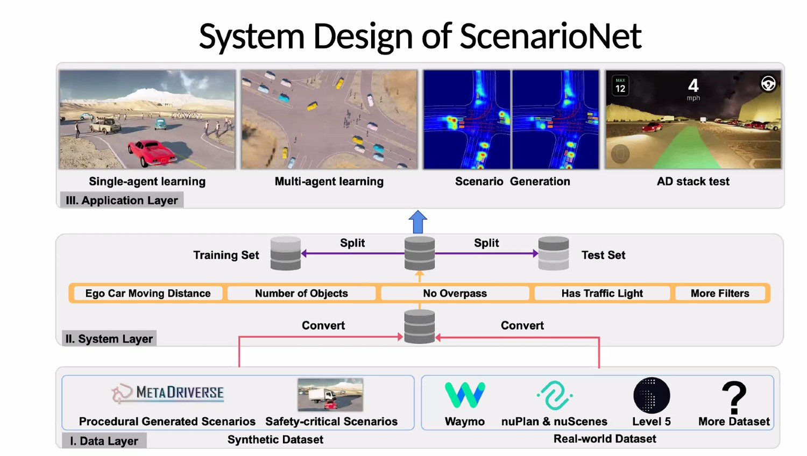
洞察 01 · 仿真与基准测试
An Open-Source Simulation Ecosystem for AV Research
Bolei Zhou · UCLA · MetaDrive / ScenarioNet
需要弥合的差距
• 学术界受限于硬件/GPU；获取真实世界数据和仿真器可以弥合与产业界的差距
• 自动驾驶公司发布真实世界数据集，但这些数据集需要统一的格式
• 能够模拟真实世界质量的开源仿真器至关重要
METADRIVE 与 SCENARIONET
• MetaDrive：一个轻量级、数据驱动的仿真器
• ScenarioNet：基于低分辨率标注数据构建的大规模场景库，目前已有 500,000 个场景
• 用户可以添加自己的模块；两阶段方法将有噪声、碎片化的数据转化为连贯的场景
安全与真实感
• 安全关键场景很罕见 → 闭环对抗训练增加对抗场景和风险感知驾驶
• 文生图视觉语言模型能生成多样、高质量的图像；以仿真器为条件的生成（SimGen）可产生逼真的场景
• 正在开展面向小型机器人城市仿真的城市环境工作
ScenarioNet — 将真实世界日志转化为大规模、可复用的驾驶场景。
[1] B. Zhou, “Building an Open-Source Simulation Ecosystem for AI and Mobility Research,” CVPR 2024 Workshop on Autonomous Driving.

Slide 5
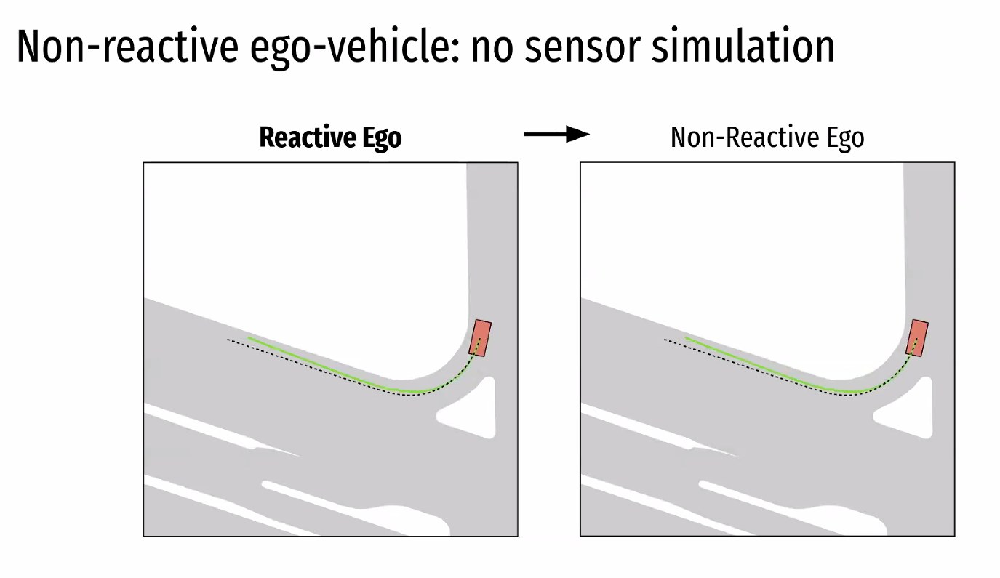
洞察 02 · 仿真与基准测试
Non-Reactive AV Simulation and Benchmarking
Kashyap Chitta · University of Tübingen · Tübingen AI Center
为什么用非反应式仿真
• 75% 的驾驶数据只是直线行驶；现有仿真器能力有限、不够逼真，而且非常消耗 GPU
• 通过2D 鸟瞰图仿真中的最小化渲染来绕开这些限制
设置
• 自车被限制在其第一帧；整个仿真在没有新传感器数据的情况下运行（假设初始数据是完整的）
• 自车对其他车辆的传感器不可见，因此称为“非反应式”
衡量什么
• 无碰撞 · 行驶区域合规 · 碰撞时间
• 自车行进进度 · 驾驶舒适度，全部在轻量级的2D BEV 中完成
非反应式仿真 — 一种轻量级的2D 鸟瞰视图，其中自车对其他车辆不可见。
[2] K. Chitta, “Non-Reactive Autonomous Vehicle Simulation and Benchmarking,” CVPR 2024 Workshop on Autonomous Driving.

Slide 6
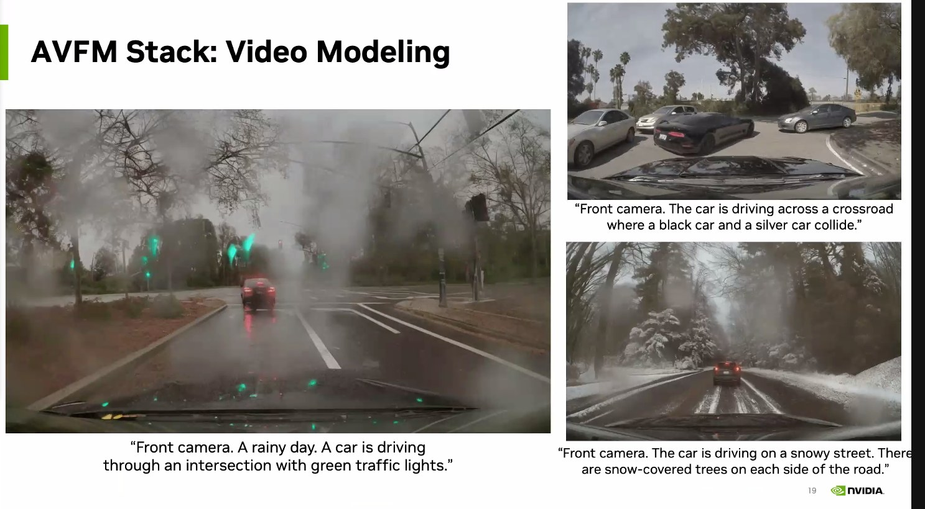
洞察 03 · 基础模型与规模化
Next-Gen AV with Foundation Models
Sanja Fidler · NVIDIA
从规则到端到端
• NVIDIA 的 ADAS 覆盖硬件、基础设施、仿真、NVIDIA Drive 和研究
• 从基于规则的系统转向 AI/端到端模型，这简化了 ADS 软件
• 罕见情况需要快速处理，缓慢的迭代是不可接受的
技术栈中的基础模型
• 视觉语言模型支持自动标注、生成描述和聚类；视频描述为后续分析提供输入
• 新工具：Picasso（文生图）、NeMo、ViLA（生成描述）、DLSS 3.0；Blackwell GPU 加入了生成式 AI
• 基于基础模型的自动驾驶技术栈：图像 → 轨迹 token → 预训练骨干网络 → 驾驶技术栈，并在仿真中进行基准测试
建模长尾场景
• 真实事故数据稀少，因此用互联网视频来建模恶劣天气视频
• 使用足够多的 token 来建模小物体（如立柱）而不降低速度；动态场景（如摩托车）依然困难
• 采用以仿真为先的方法，使用神经重建图形技术
NVIDIA 的基础模型技术栈生成逼真的驾驶视频，包括恶劣天气场景。
[3] S. Fidler, “Next-Gen AV with Foundation Models,” CVPR 2024 Workshop on Autonomous Driving.

Slide 7
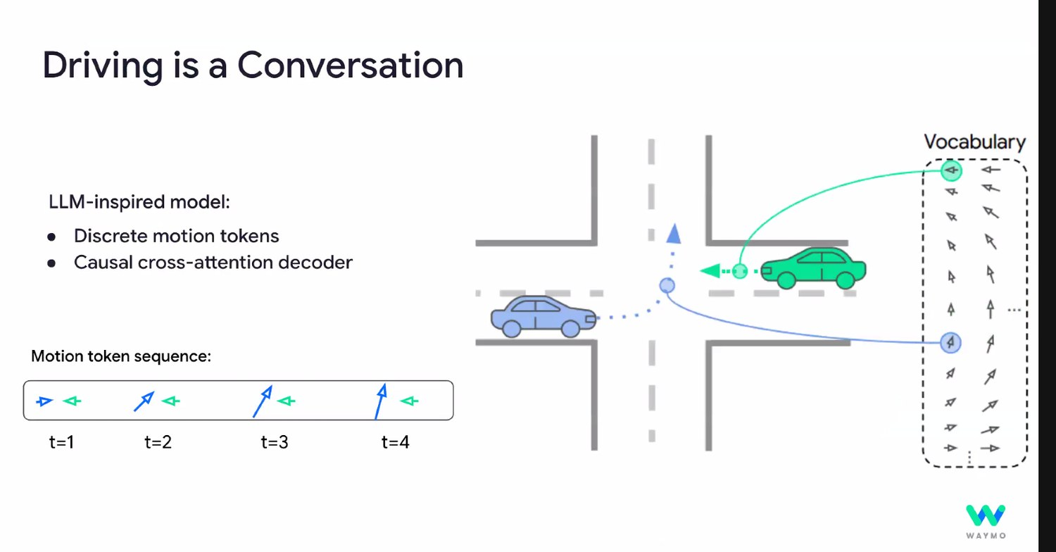
洞察 04 · 基础模型与规模化
Buckle Up for the Future: Scaling Autonomous Driving
Congcong Li · Waymo
问题
• 每年街头约有 5000 万人受伤、135 万人死亡
• 处理长尾问题是规模化自动驾驶的关键挑战
WAYMO 的构建内容
• 多模态传感器融合；挖掘并增强罕见样本
• 自动标注，加上高效的机器学习开发生态
• 下一步：利用大语言模型 / 视觉语言模型的知识与推理能力
UP-VL：无标注 3D 感知
• 人工标注速度慢且不够准确，难以规模化 → 聚焦感知数据库（数十亿个点和图像）
• UP-VL：无监督多模态自动标注 + 通过视觉语言蒸馏训练的 3D 感知，无需人工标注
• 一种混合范式：将经典方法与端到端方法结合
Waymo —“驾驶是一场对话”：受大语言模型启发的离散运动 token，搭配因果场景解码器。
[4] M. Najibi et al., “Unsupervised 3D Perception with 2D Vision-Language Distillation (UP-VL),” CVPR 2024 Workshop on Autonomous Driving.

Slide 8
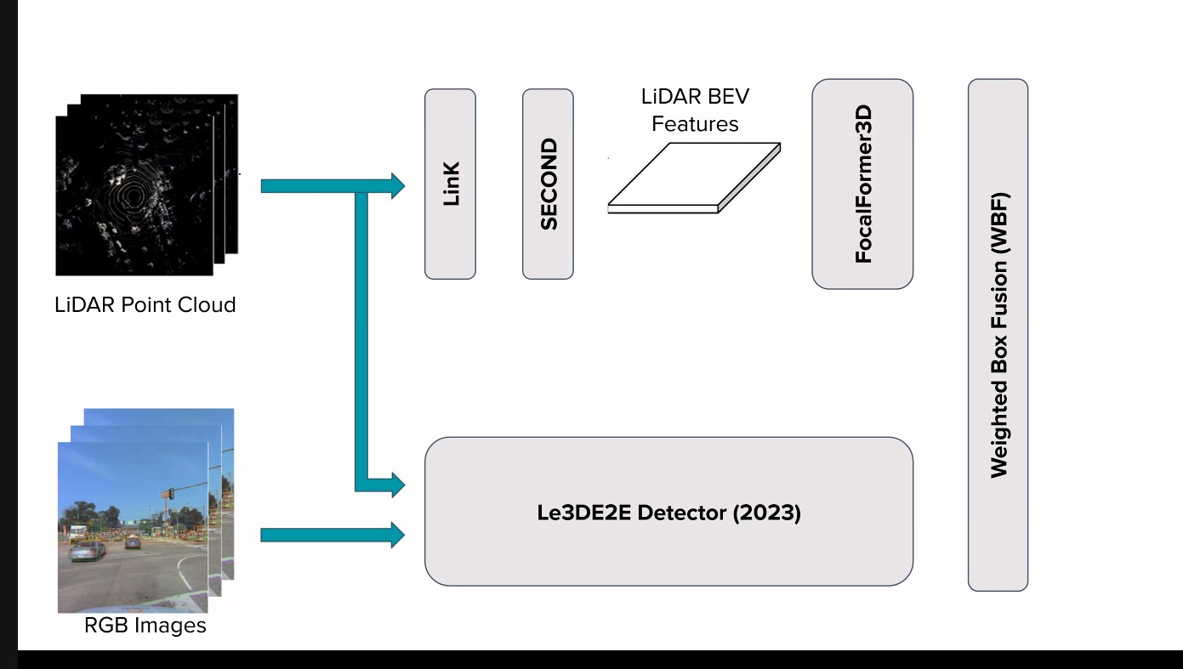
洞察 05 · 感知、预测与鲁棒自主性
Argoverse Challenges — Scene Flow, Forecasting & Occupancy
Kyle Vedder (Argoverse) · CVPR 2024 Argoverse Challenges
场景流
• 包含图像、激光雷达等的数据集；场景流涵盖背景、车辆和行人
• 用简单的卡尔曼滤波器跟踪连续帧之间的变化，以检测运动物体
FLOW4D 与聚类
• Flow4D：早期融合与时序融合，融合激光雷达和相机信息
• 聚类 + ICP：高质量先验；通过前景/背景估计改进聚类
预测与 4D 占用
• 端到端预测：有多种传感器融合方法，但在自动驾驶系统中存在性能问题，相关工作仍在进行
• 通过隐式模型在无标注情况下进行 4D 占用预测；并行处理大规模查询集
• 大感受野有助于找到激光雷达证据；大部分前景运动发生在 BEV 平面内
Flow4D — 将多帧激光雷达早期融合进 4D 体素网络，用于场景流估计。
[5] K. Vedder et al., “Argoverse 2 Challenges: Scene Flow, Forecasting and 4D Occupancy,” CVPR 2024 Workshop on Autonomous Driving.

Slide 9
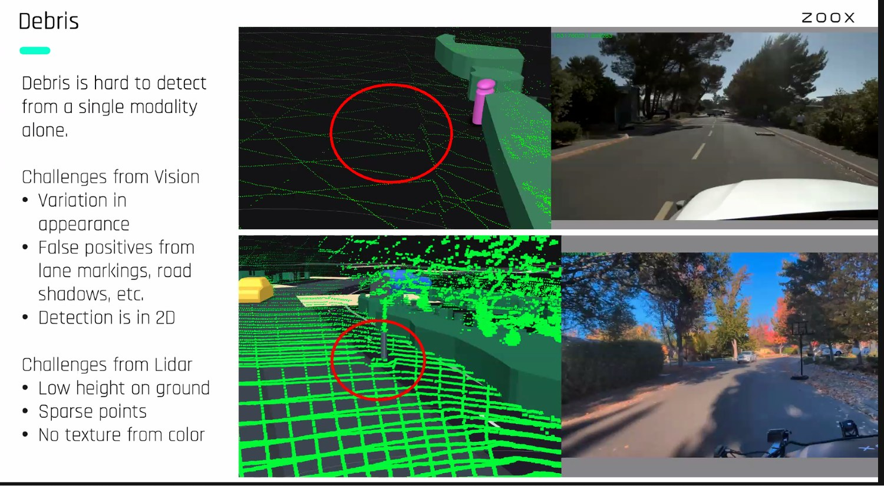
洞察 06 · 感知、预测与鲁棒自主性
Towards Scalable and Robust Autonomy
Nick Roy · Zoox · MIT
架构与端到端
• 通用的 ADS 架构；端到端 AI 可以替代单个模块，将传感器直接连接到电机
• 结合领域知识训练的学习式估计器有助于生成数据，但传感器数量是一个挑战
真实环境中的鲁棒性
• 碎片难以检测，常被误认为噪声；必须感知并避让公交车
• 显著的域外不确定性计算量很大，且容易受到混叠影响
规划
• 规划模块使用强化学习
• 开放问题：如何让标准方法与端到端方法相匹配
真实环境中的鲁棒自主性 — 检测道路碎片和其他罕见的域外危险。
[6] N. Roy, “Towards Scalable and Robust Autonomy,” CVPR 2024 Workshop on Autonomous Driving.

Slide 10
结论
整个研讨会的综合
趋势
愿景
对我们的启示
• 开源仿真器和通用场景格式（MetaDrive / ScenarioNet）正在缩小学术界与工业界的差距。
• 基础模型 / 视觉语言模型正在进入自动驾驶系统的每一层：标注、生成、规划。
• 该领域正在向端到端、以仿真为先的开发方式收敛。
• 大规模无标注 3D 感知（UP-VL）以及自动生成的安全关键场景。
• 基于互联网规模视频的逼真生成式仿真，涵盖恶劣天气和事故。
• 能处理长尾问题的鲁棒自主性：碎片、罕见事件、域外不确定性。
• 投入开放仿真、基准测试和共享的场景格式。
• 采用由视觉语言模型驱动的自动标注和生成式数据，以低成本覆盖罕见情况。
• 把长尾鲁棒性和安全确认视为一等公民，而不是附加项。

